Slide 1
FlowNet: Learning Optical Flow with Convolutional Networks
HyeongJun Kwon

Slide 2
FlowNet
contents
What is optical flow
Optical flow constraints
Dataset
FlowNet

Slide 3
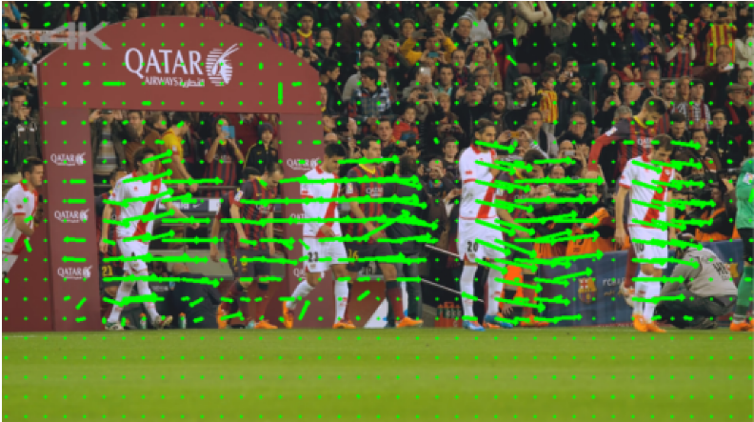

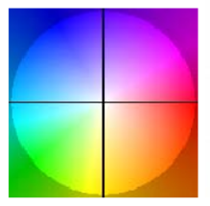
FlowNet
What is optical flow
Notes:
Optical flow란 두 image의 동일한 pixel들이 이동하는 방향과 크기를 나타내는 vector map이라고 말할 수 있습니다.
부가적으로 앞으로의 이러한 vector map을 표현하기 위해서 화살표가아닌 색으로 방향을 나타내고 채도로 그 크기를 나타내는 방식을 사용하여 표현할 것입니다.

Slide 4
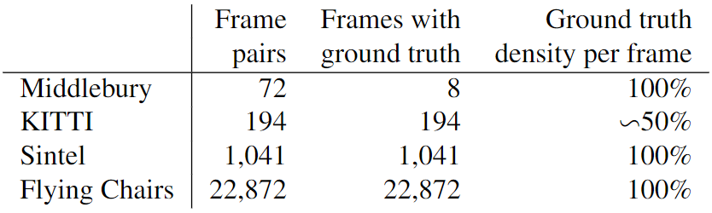
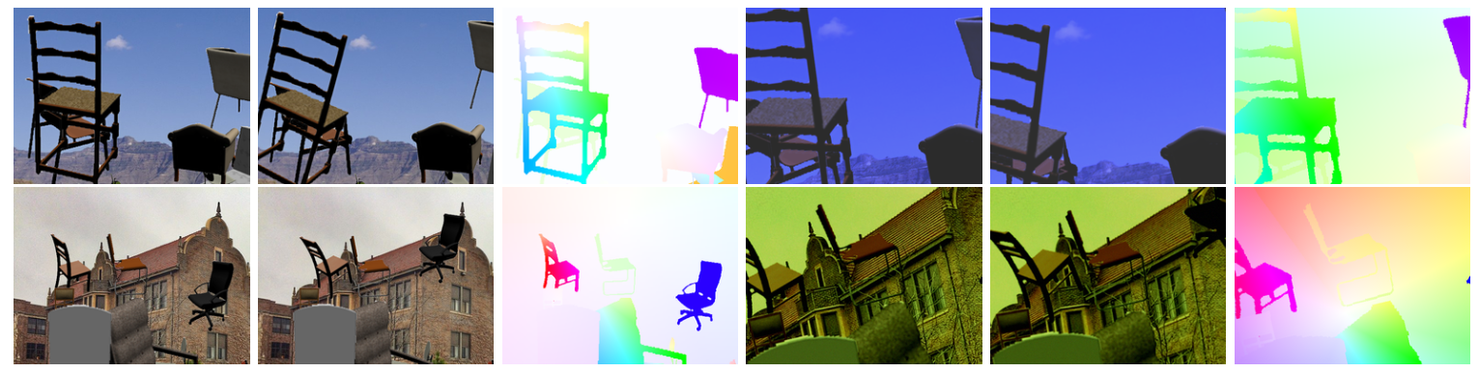
FlowNet
Dataset
Notes:
Cnn을 위한 데이터셋의 부족으로 저자는

Slide 5


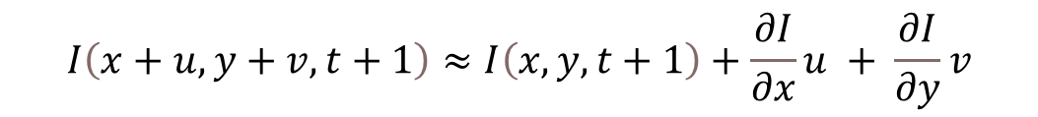
FlowNet
Optical flow constraints
$$I\left(x,y,t\right)=I\left(x+u,y+v,t+1\right)$$
$$I\left(x+u,y+v,t+1\right)≈I\left(x, y, t+1\right)+\frac{∂I}{∂x}u + \frac{∂I}{∂y}v$$
$$I\left(x,y, t\right)=I\left(x, y, t+1\right)+\frac{∂I}{∂x}u + \frac{∂I}{∂y}v$$
$$0=I\left(x, y, t+1\right)−I\left(x,y, t\right)+\frac{∂I}{∂x}u + \frac{∂I}{∂y}v$$
$$I_{t}+I_{x}u+I_{y}v=0$$
Notes:
먼저 optical flow의 constraints에 대해서 알아보겠습니다. Optical flow의 constraints는 flow vector로 이어지는 두 픽셀의 값은 동일하다입니다.
이를 수식으로 나타내면 다음과 같습니다. 하지만, u, v를 구하기 위해서 kick으로 여기서 first order taylor approximation을 통해서 ofc를 유도할 수 있습니다.
이제 u와 v가 밖으로 나온 형태의 식이 되었습니다.
식을 보면 u, v를 구해야하는 문제인데 underdetermined한 상태이므로 새로운 constraints들을 추가해 이를 구하려는 appoach들이 기존 method들의 목적이었습니다.

Slide 6
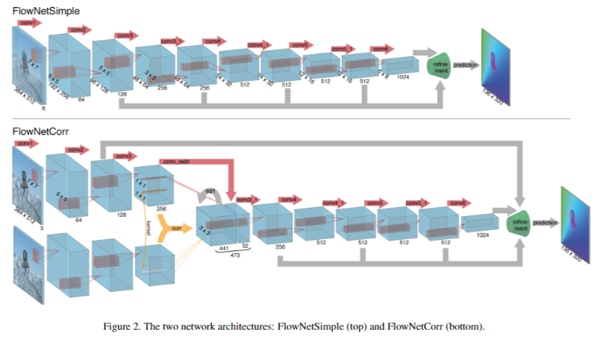
FlowNet
FlowNet
Notes:
Flownet은 cnn을 이용하여 이런 optical flow를 구하는 것이 목표입니다.
이를 위해 저자는 flownets와 flownetc을 제시했습니다.
Flownets는 두 이미지를 concat하여 forward propagation을 하는 방식입니다.
반대로 flownet cr은 각각의 이미지의 feature map을 구한다음 correlation layer를 이용하여 correlation을 구한다음 forward step을 합니다.

Slide 7
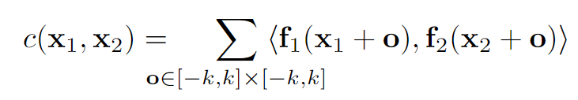

FlowNet
FlowNet: correlation layer
x1
D
k
D
x2
k
H
k
k
H
D
D
$$D^{2}$$
W
W
Notes:
Correlation layer의 방식에 대해 설명하겠습니다. Correlation layer는 weight가 필요가 없습니다. X1 point를 기준으로 length D인 박스를 잡습니다. 그리고 pair image에서도 동일한 영역에 x2를 이동시키며 내적을 하여 correlation matrix를 채웁니다. 이 때 k*k의 box를 기준으로 내적을 진행합니다.
이렇게 구한 correlation map을 forward propagation을 시켜 줍니다.

Slide 8
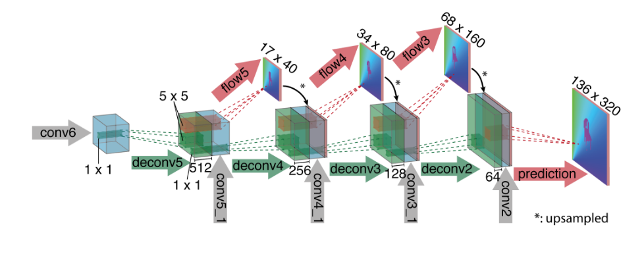
FlowNet
FlowNet: Refinement layer
Notes:
마지막 layer를 살펴보면 refinement layer가 있습니다. 이 refinement layer는 upconvolution과정인데 각 단계별로 optical flow map을 뽑아서 epe를 구해줍니다. 여기서 epe는 end point error인데 l2 loss를 gt와 epic flow map에 적용한 것입니다.

Slide 9
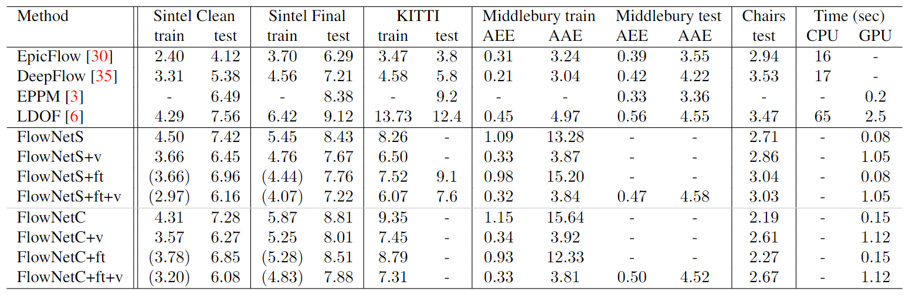
FlowNet
Notes:
성능을 보시면 sintel dataset에 대해서는 epic flow보다는 실제로 낮은 결과를 보여주었습니다. 그래도 inference time은 매우 빨라졌기에 의미는 있는 논문이었습니다.

